Slide 1
Дошкольное отделение «Рябинка» г.Домодедово
Предметно-развивающая среда ДОУ

Slide 2
Нет такой стороны воспитания, на которую
обстановка не оказывала бы влияния,
нет способности, которая не находилась бы
в прямой зависимости от непосредственно
окружающего ребенка конкретного мира…
Тот, кому удастся создать такую обстановку,
облегчит свой труд в высшей степени.
Среди нее ребенок будет жить – развиваться
собственной самодовлеющей жизнью,
его духовный рост будет совершенствоваться
из самого себя, от природы…
Е.И. Тихеева

Slide 3
Предметно-развивающая среда в МАДОУ детском саду «Рябинка» оборудована с учетом возрастных особенностей ребенка. Все элементы среды связаны между собой по содержанию и художественному решению. Мебель соответствует росту и возрасту детей, игрушки-обеспечивают максимальный для данного возраста развивающий эффект.
Предметно-развивающая среда ДОУ соответствует содержанию образовательного процесса, отвечает интересам и потребностям детей, способствует всестороннему развитию, обеспечивает их психическое и эмоциональное благополучие.

Slide 4
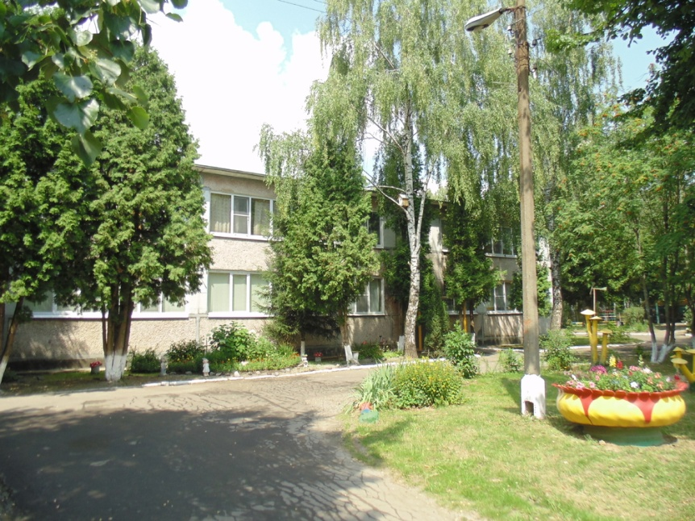
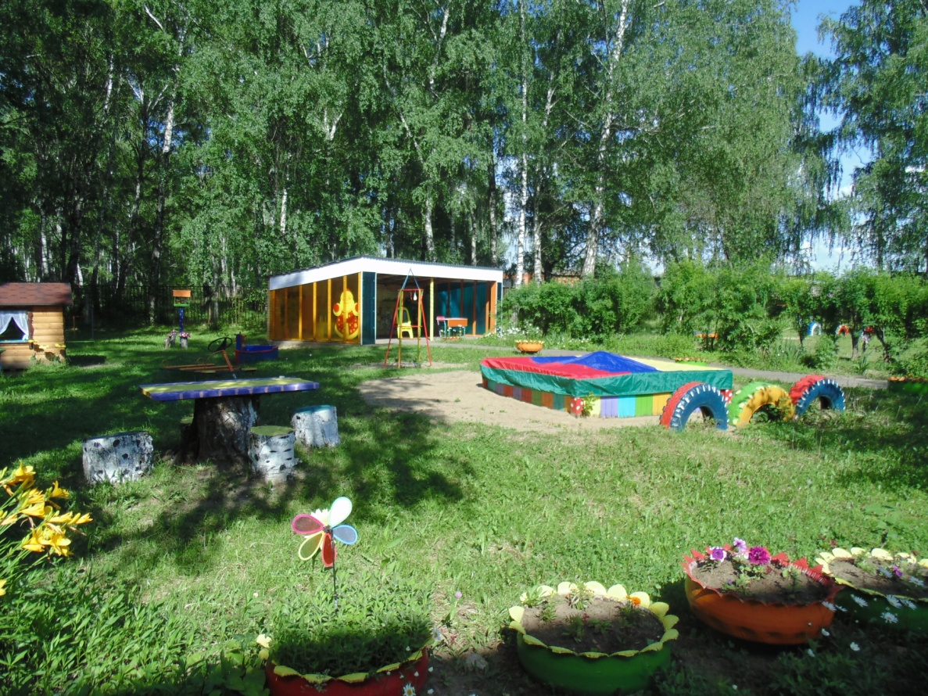
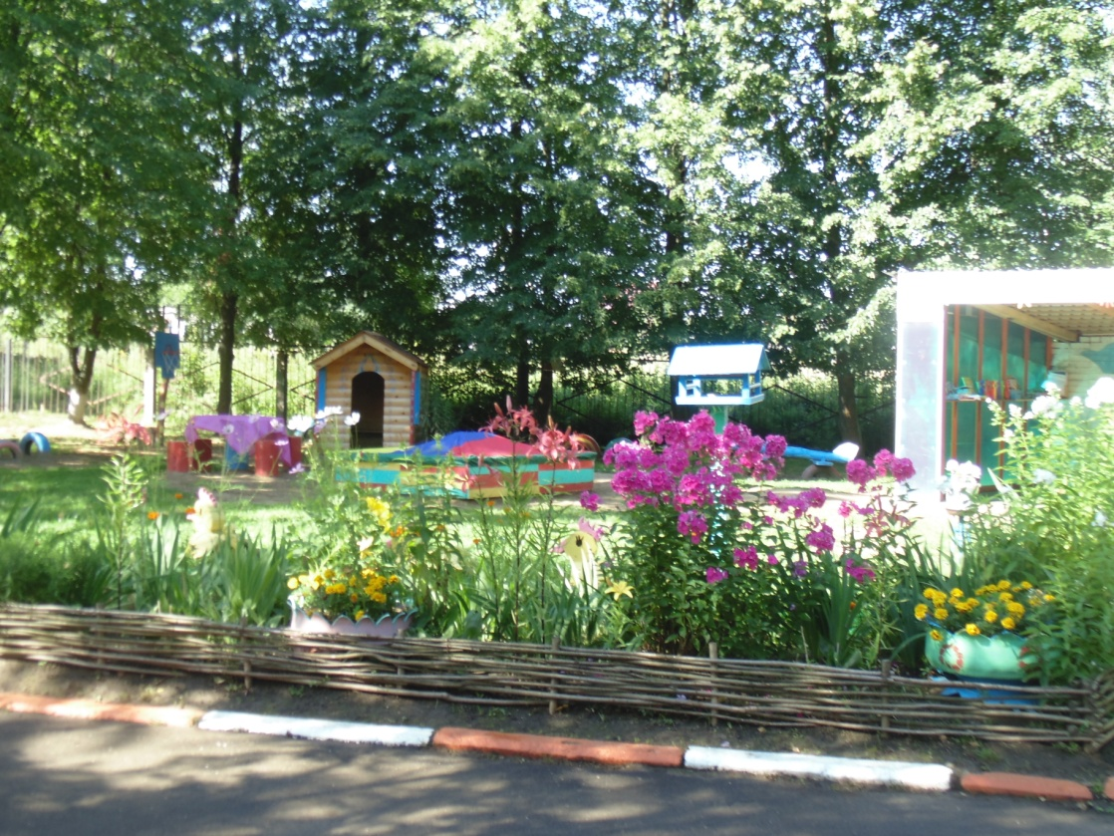
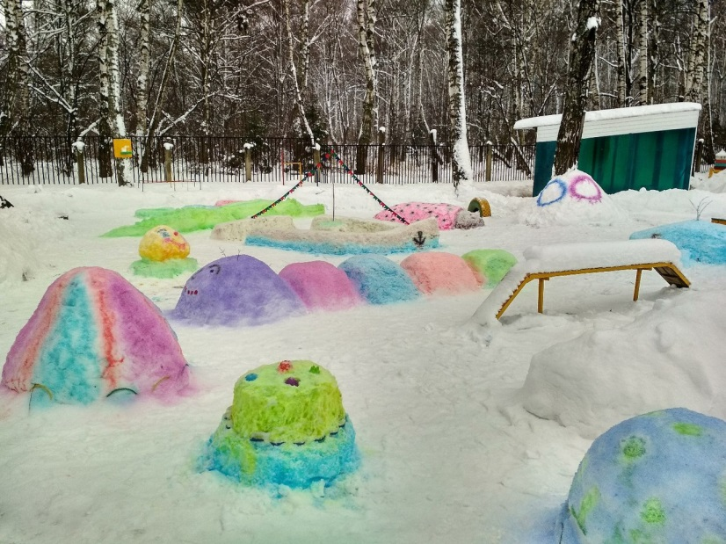

Slide 5
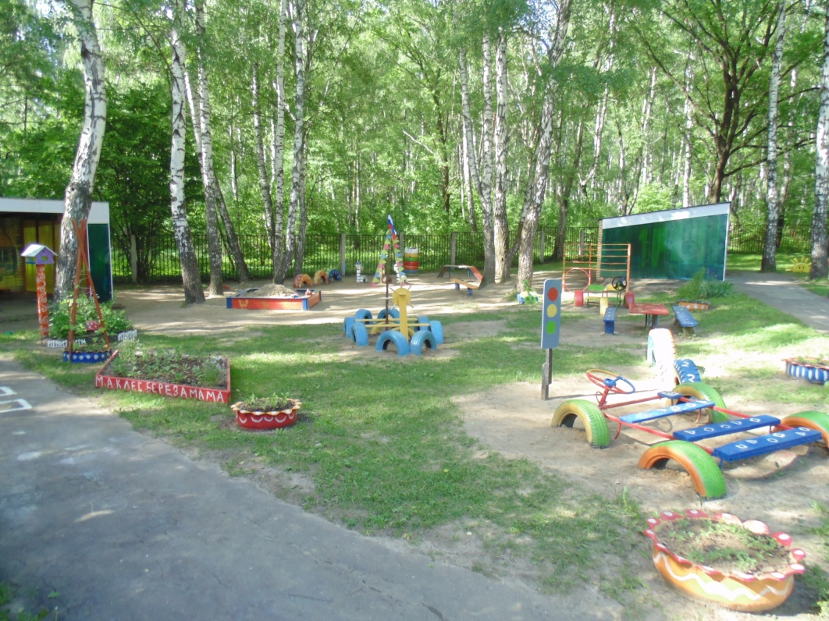
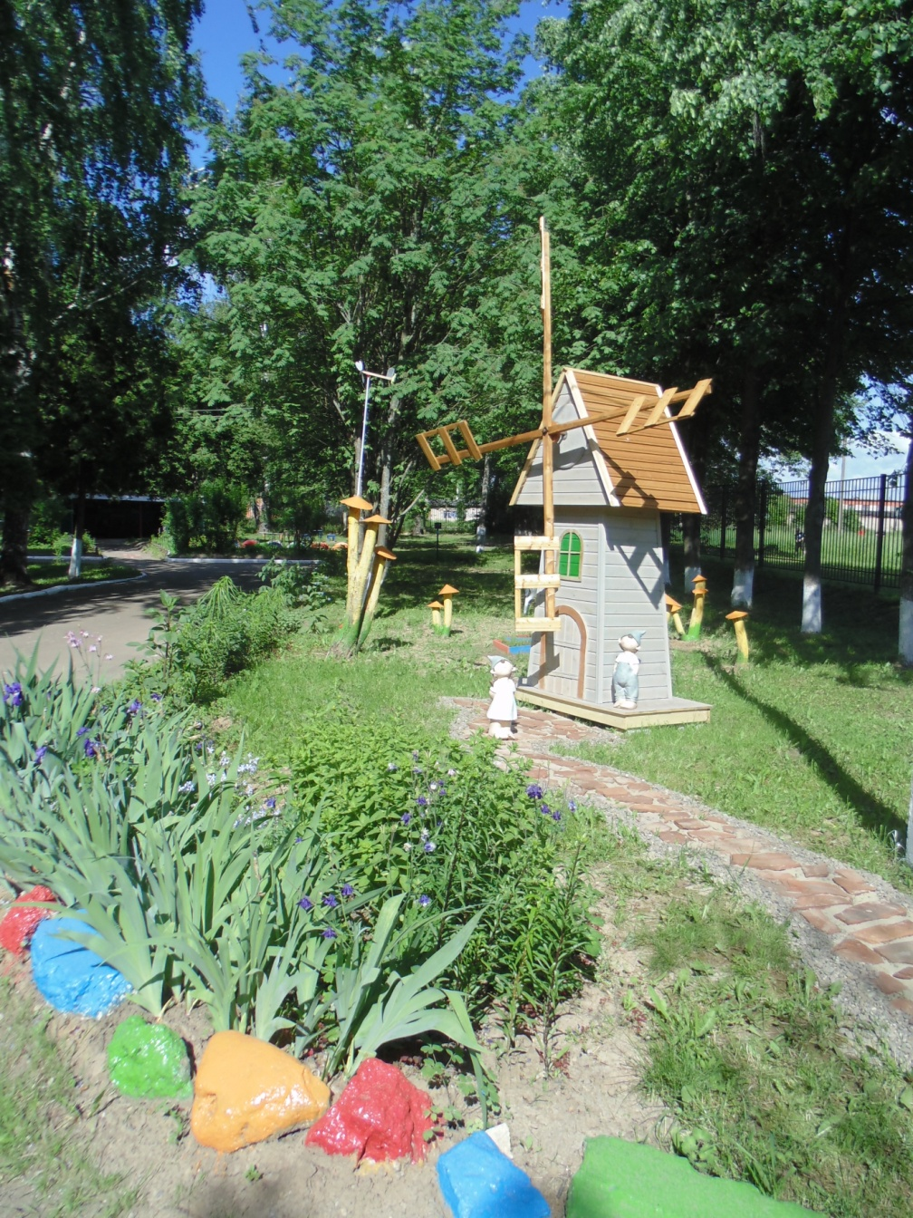
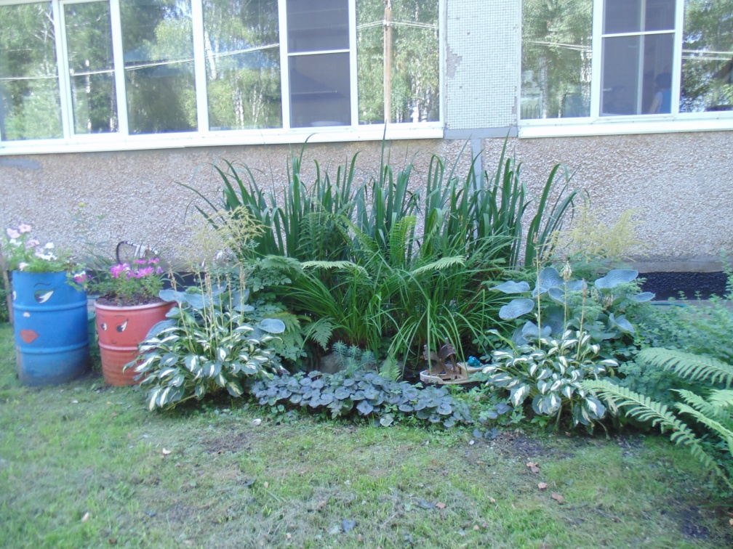

Slide 6
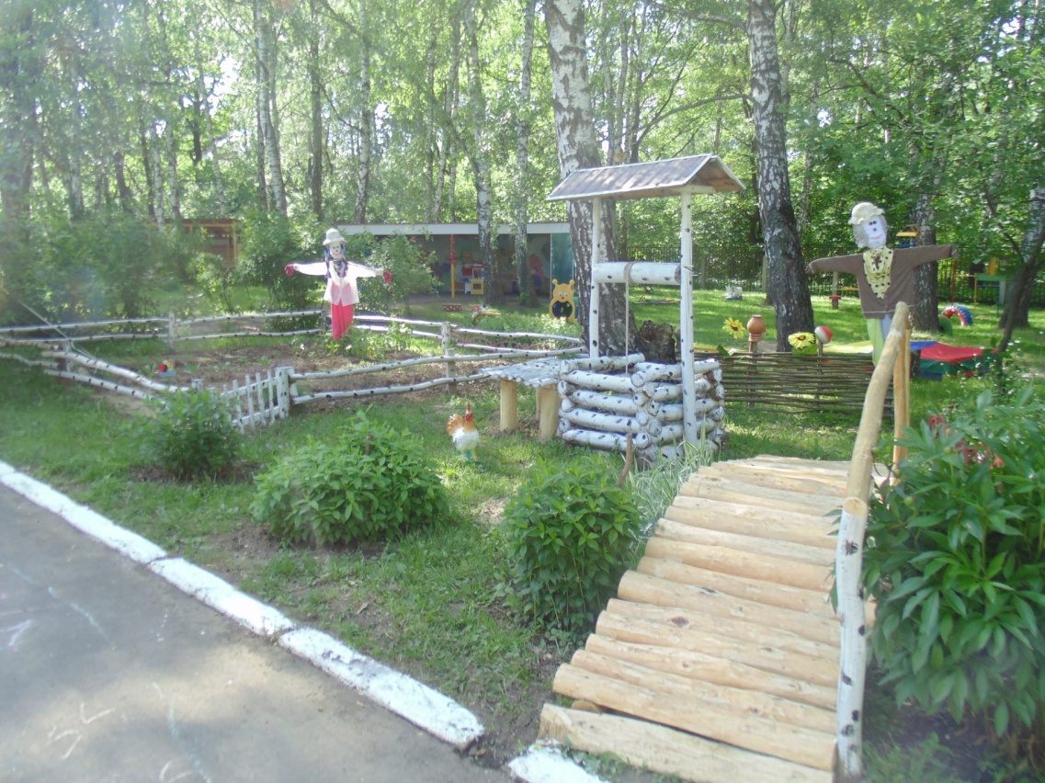
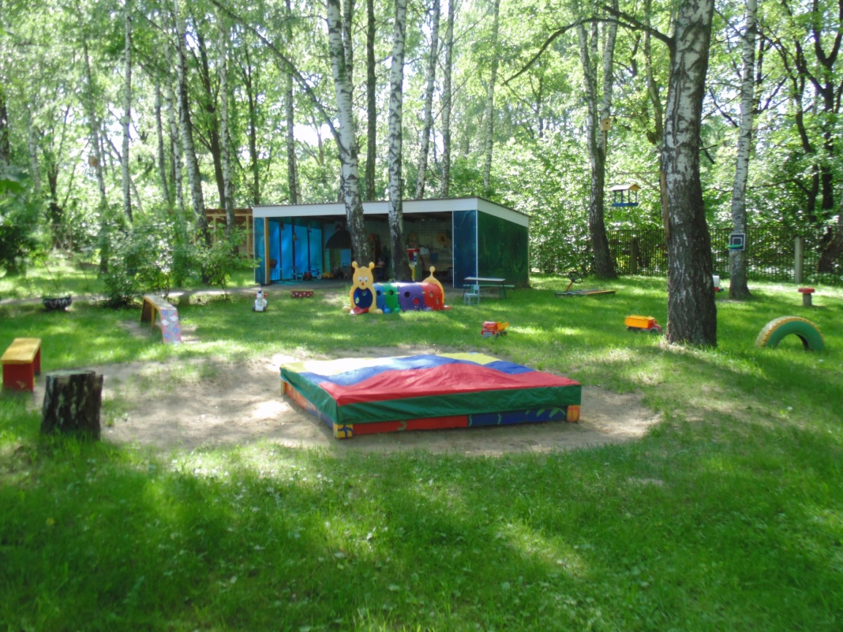
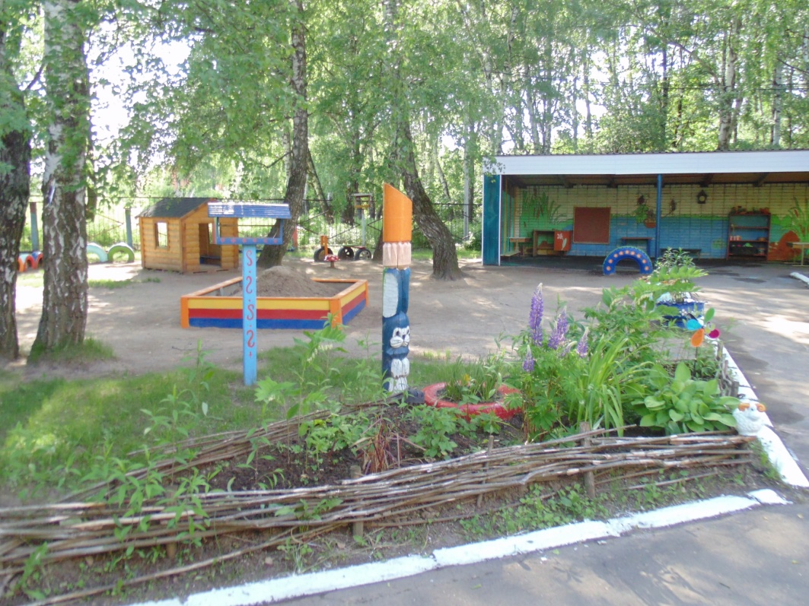

Slide 7
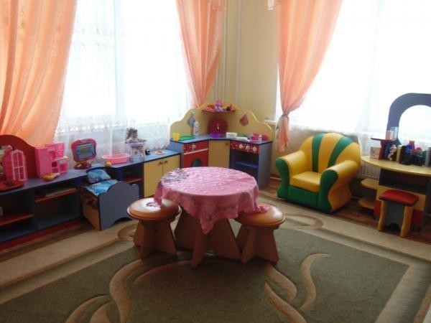
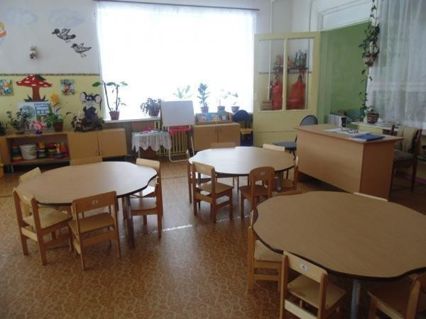
Пространство групп организованно в виде хорошо разграниченных зон, оснащенных развивающим материалом. Все предметы доступны детям. Оснащение уголков меняется в соответствии с тематическим планированием образовательного процесса. В групповых комнатах предусмотрено пространство для самостоятельной двигательной активности детей, которая позволяет дошкольникам выбирать для себя интересные занятия, чередовать в течении дня игрушки, пособия.

Slide 8
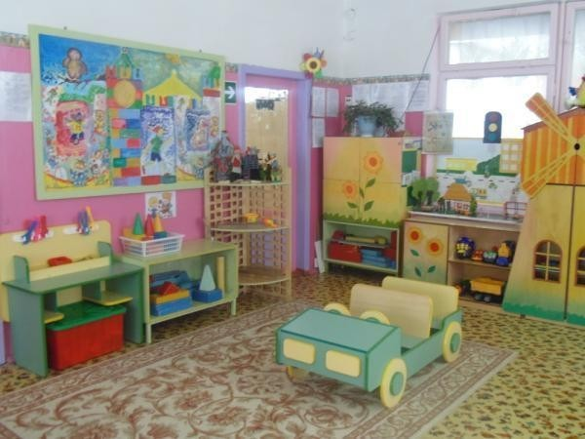
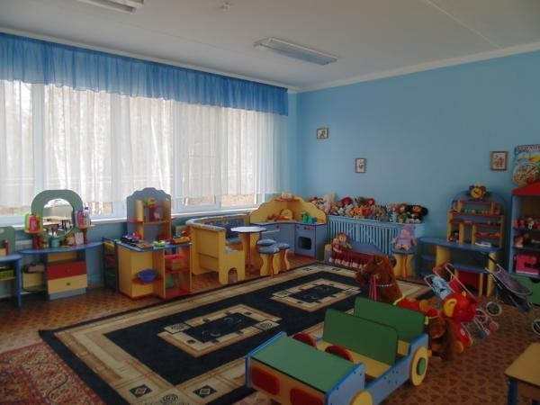
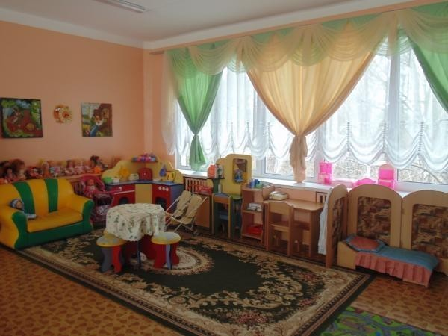

Slide 9
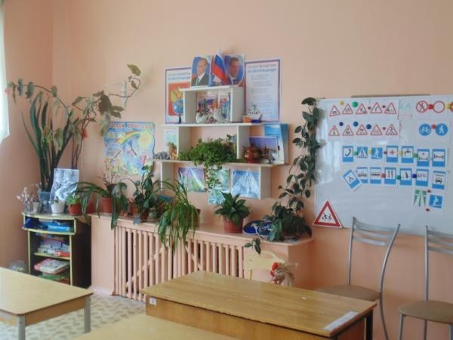
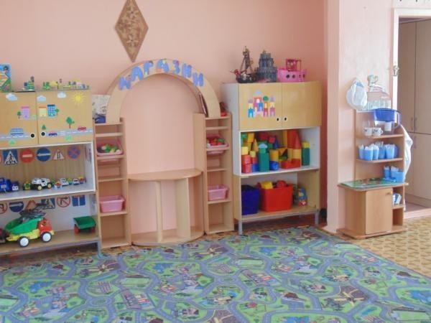
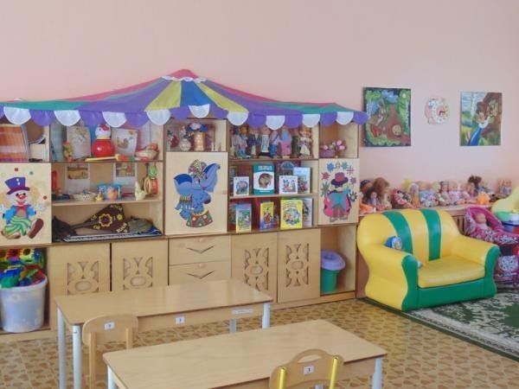
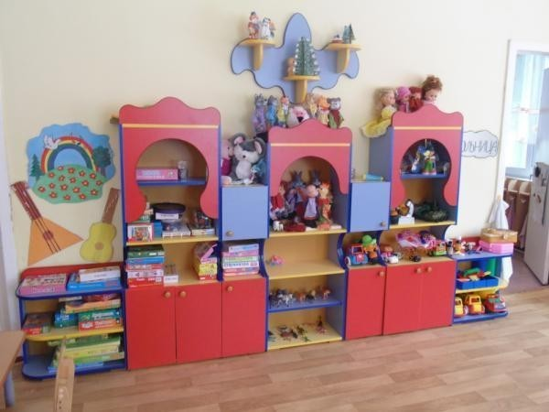

Slide 10
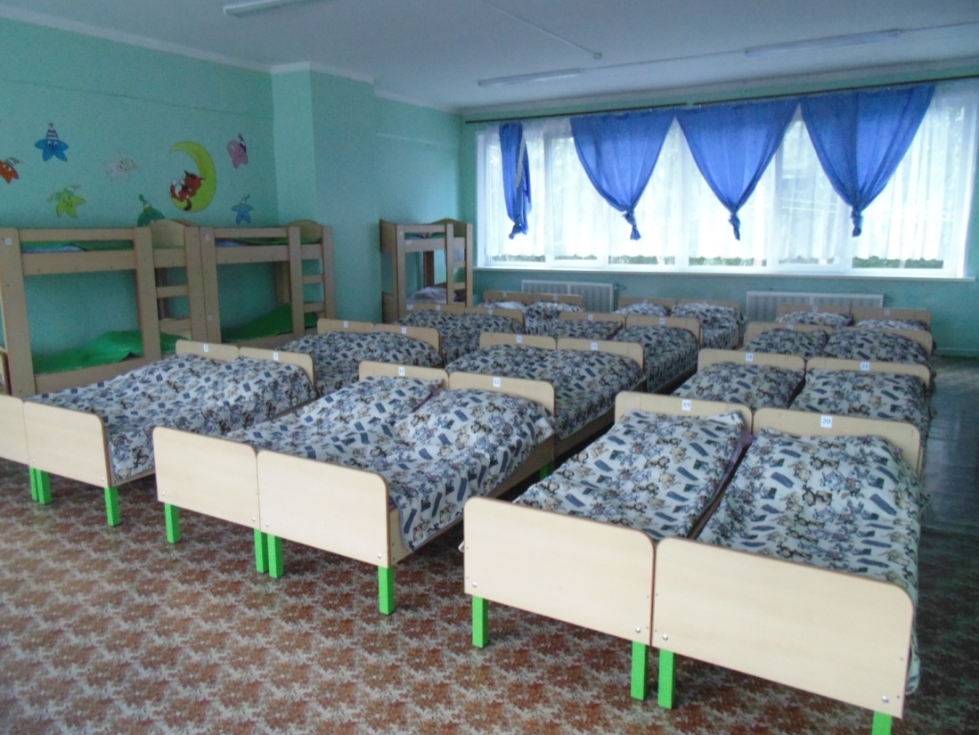
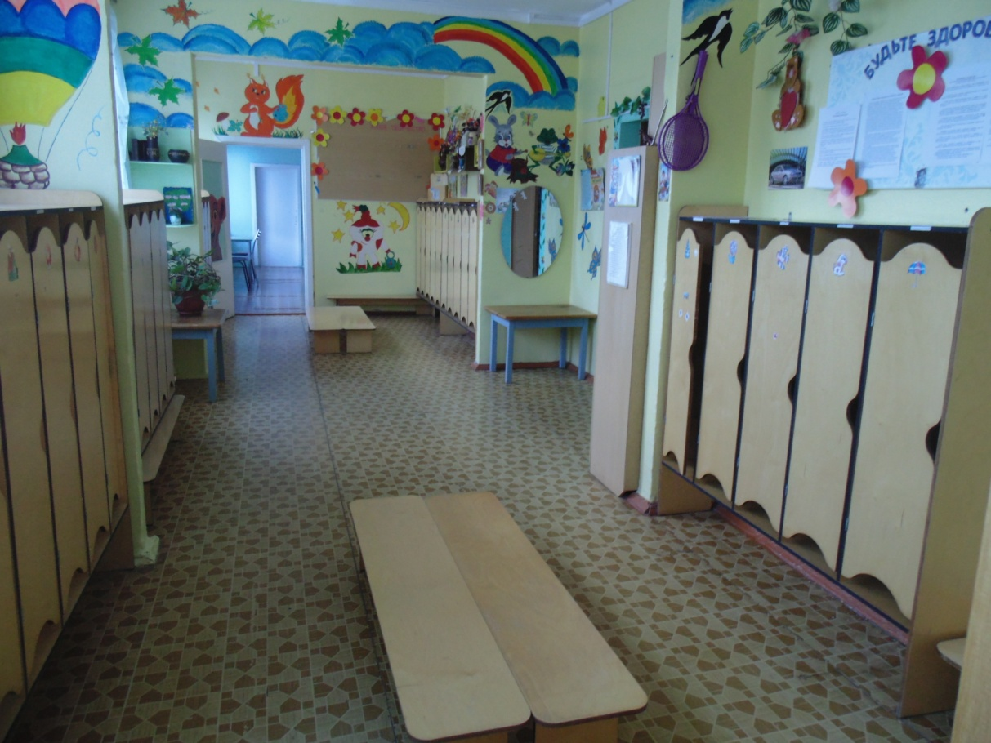
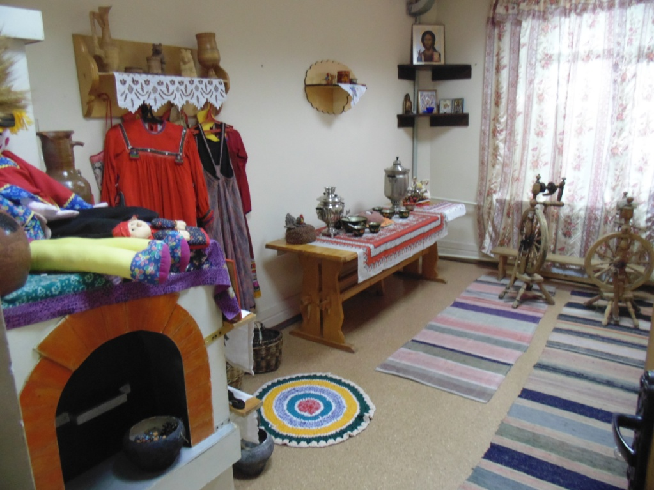

Slide 11
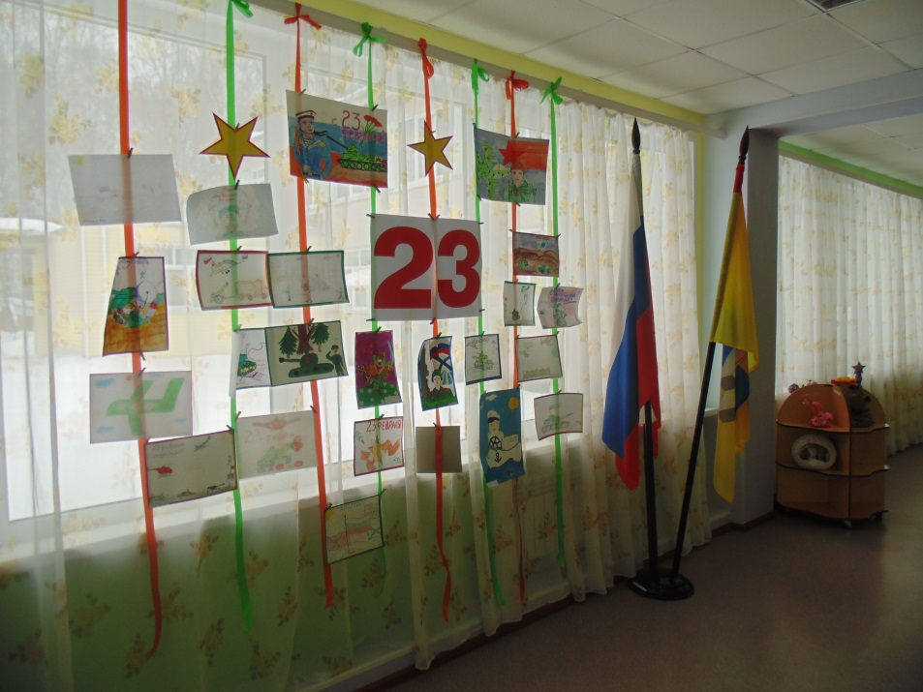
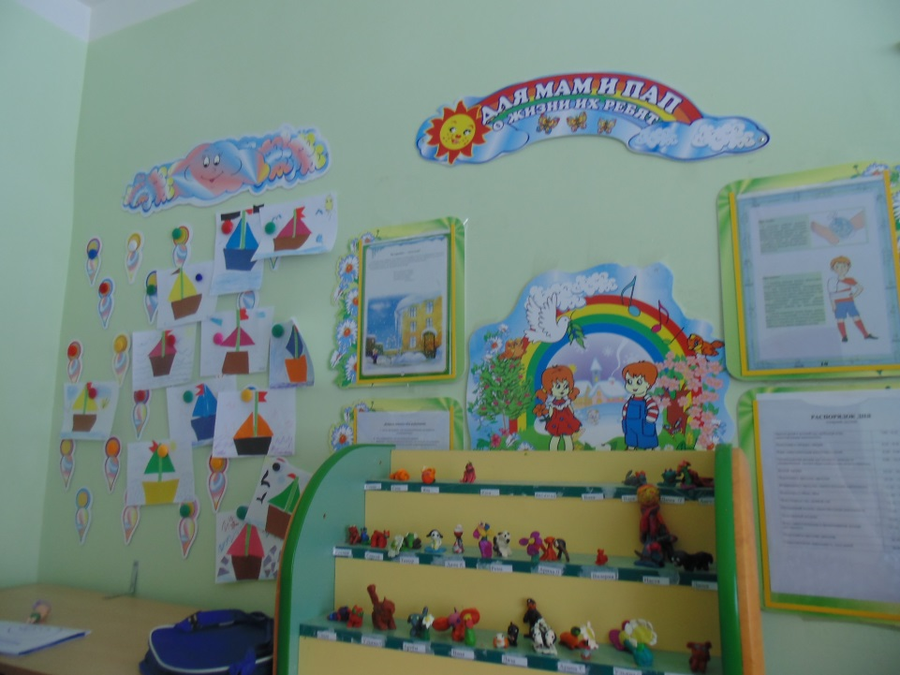
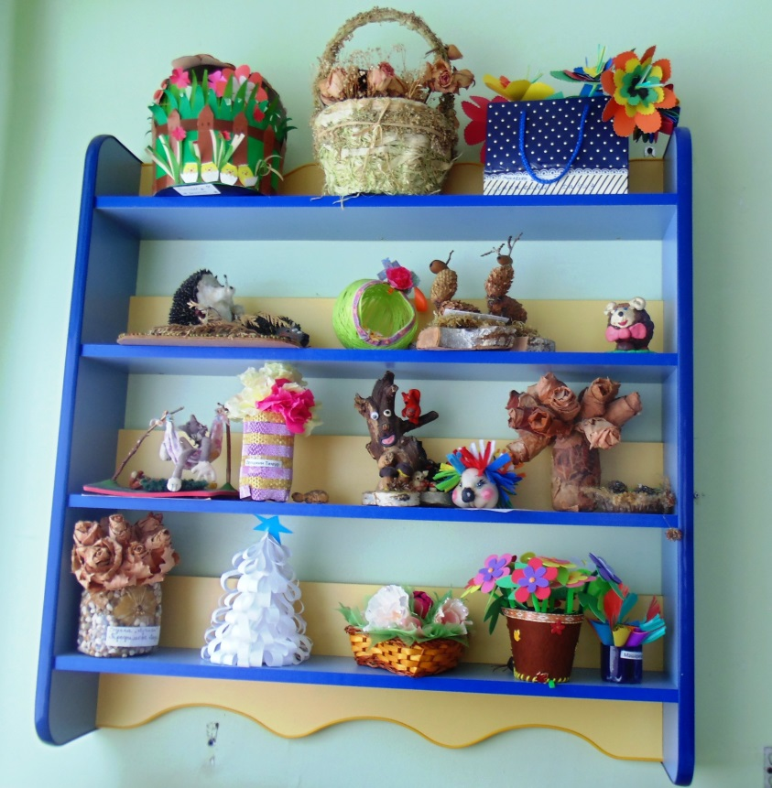
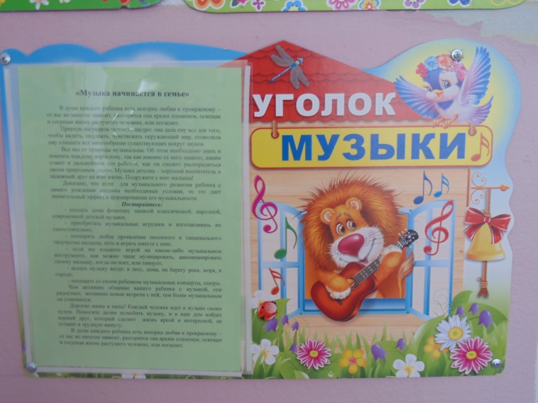
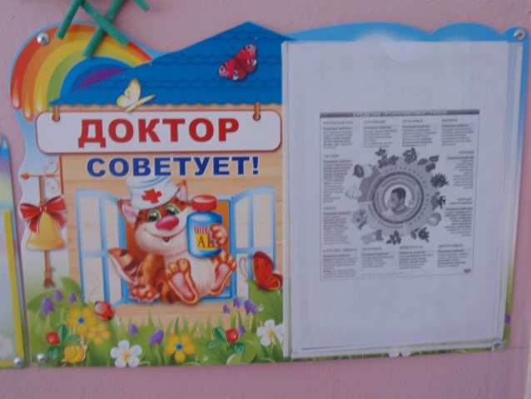

Slide 12
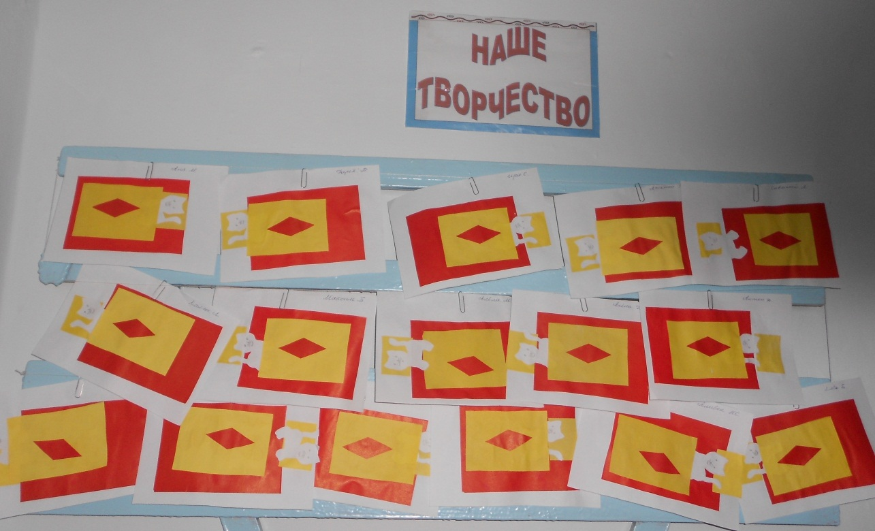
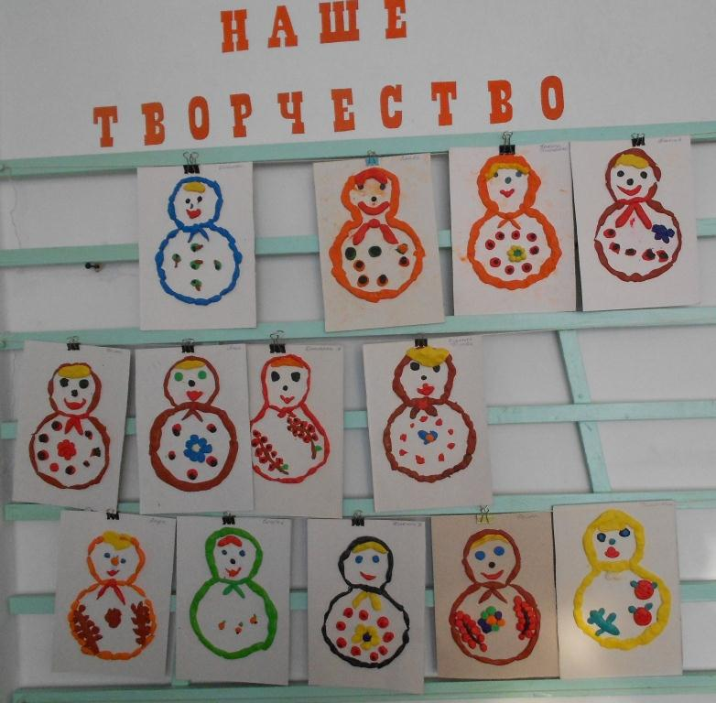
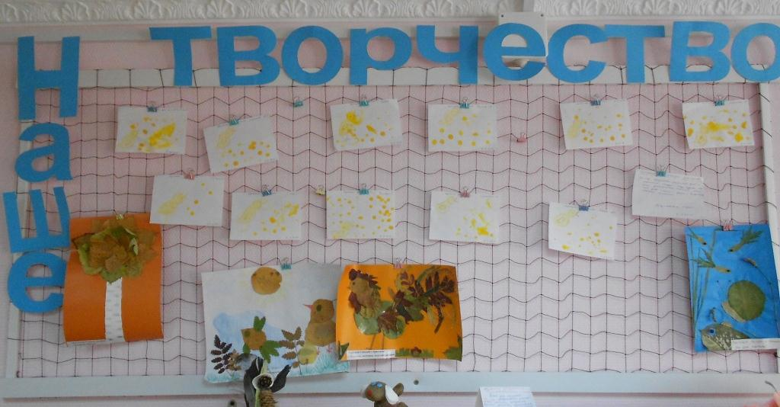

Slide 13
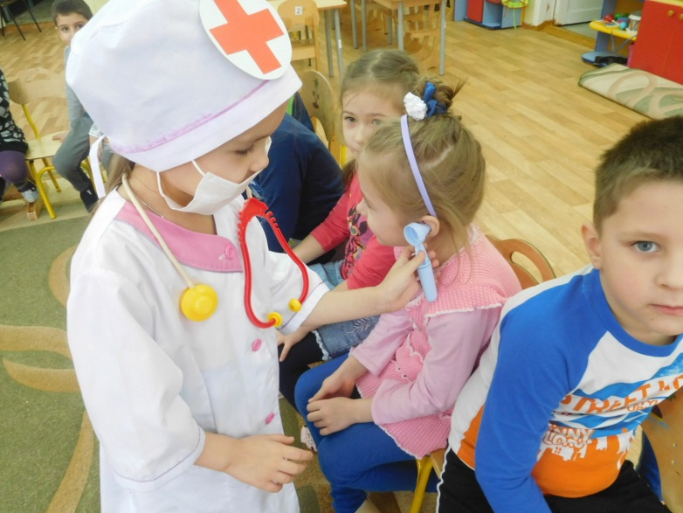
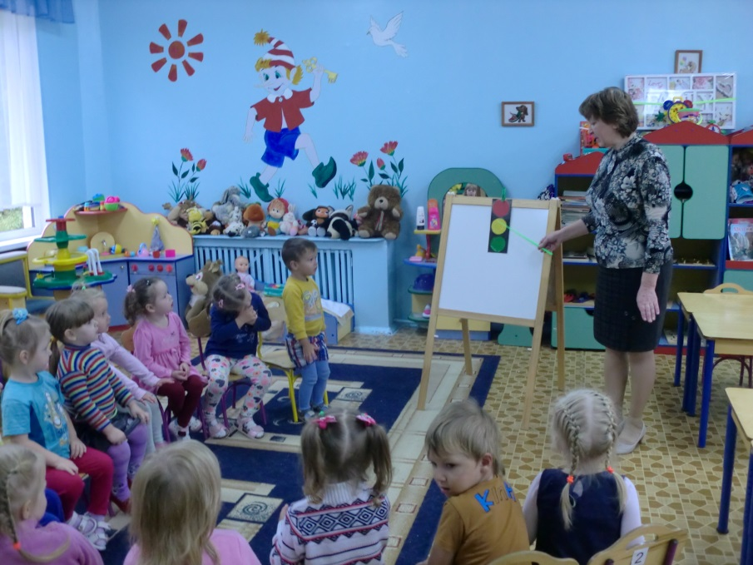
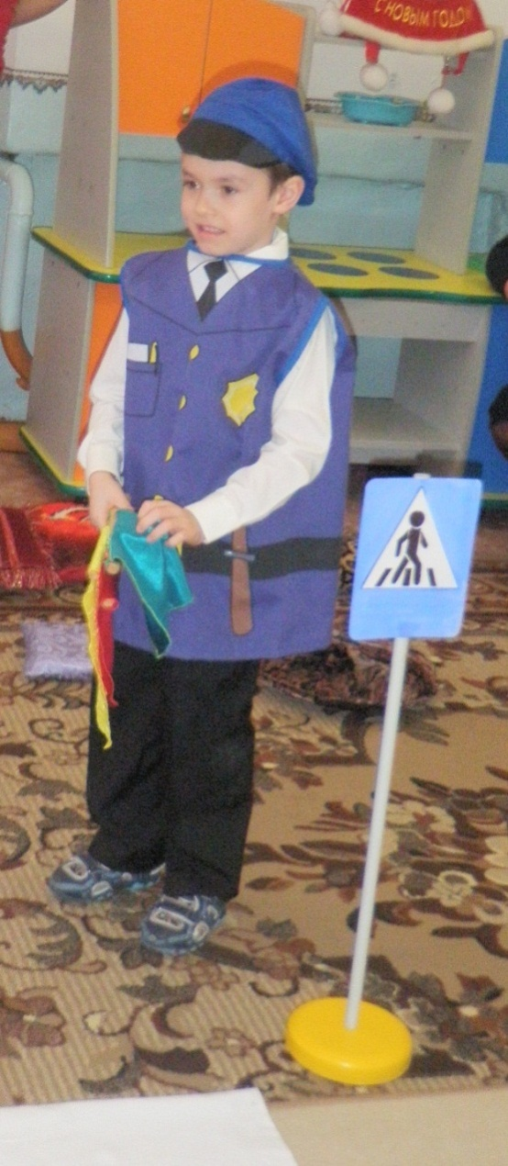
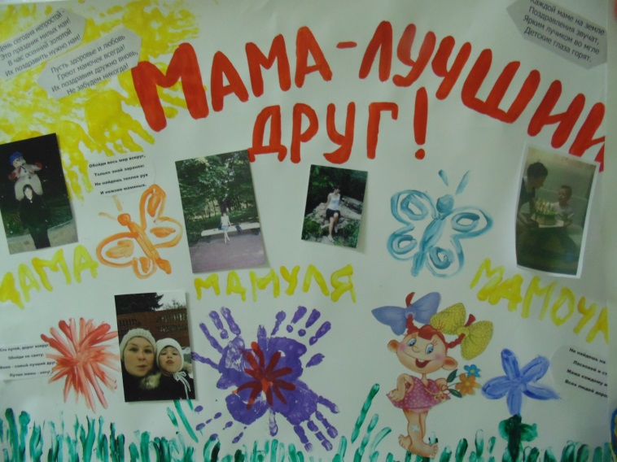
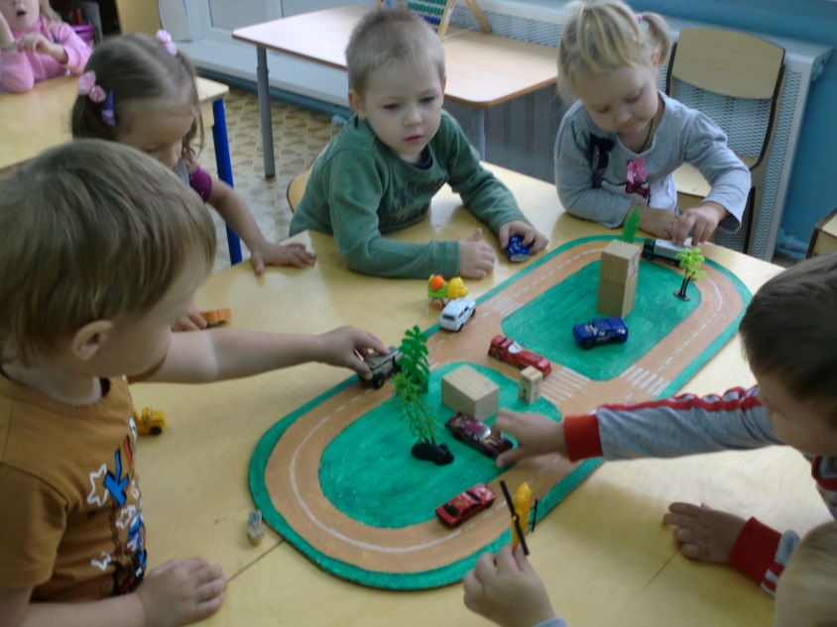

Slide 14
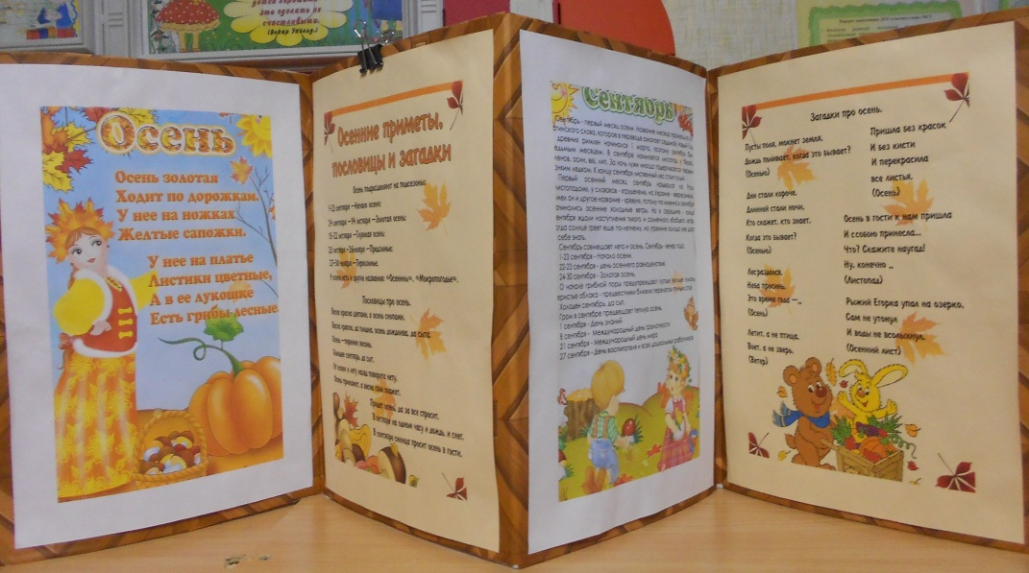
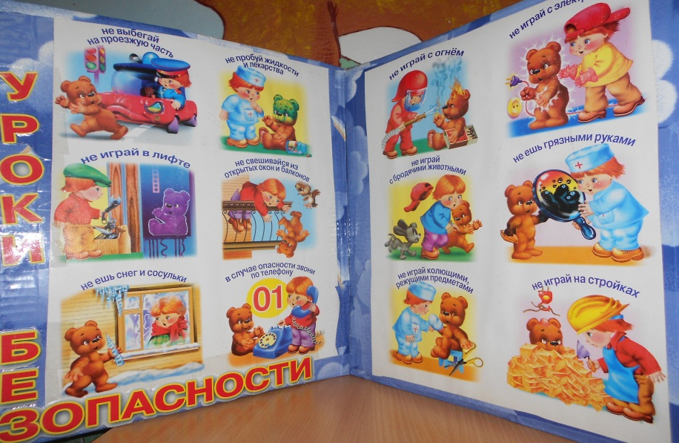
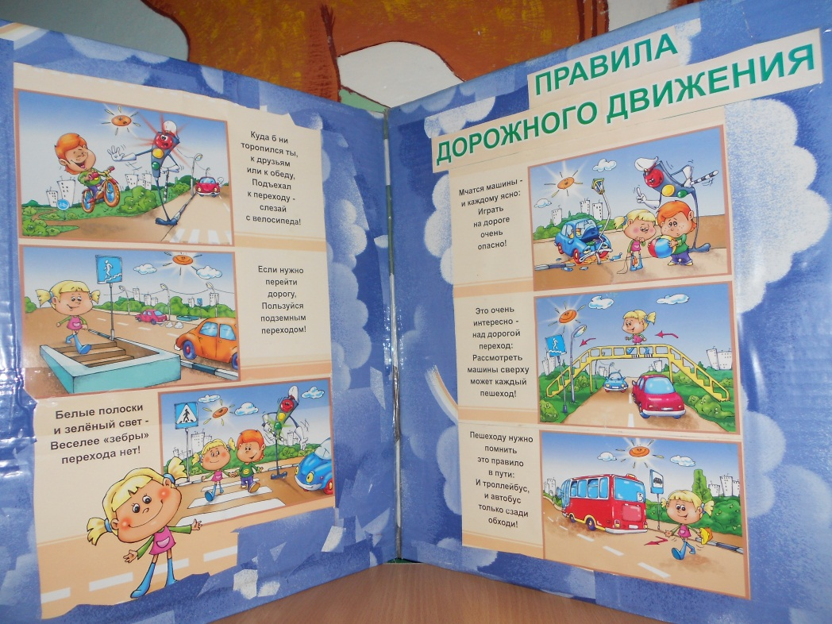
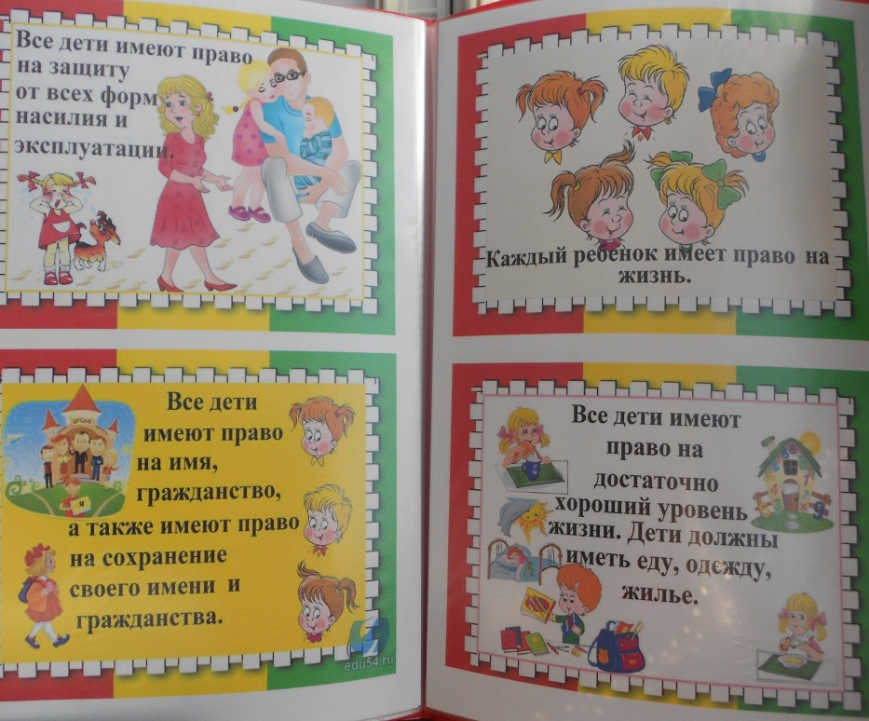

Slide 15
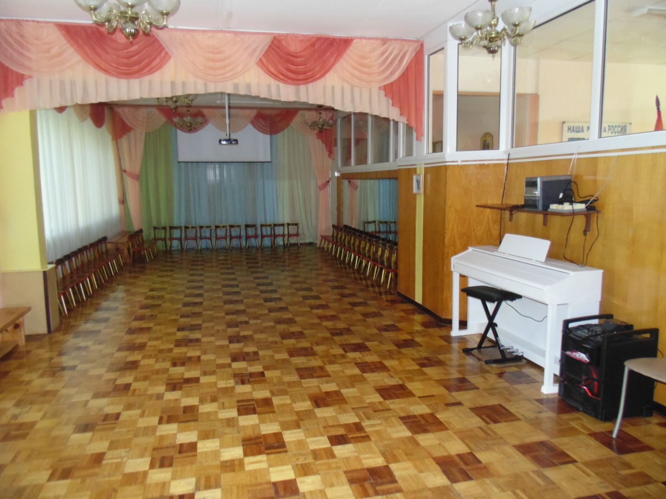
Атмосфера музыкального зала располагает к активной деятельности. С большим интересом дети участвуют в играх-путешествиях, игровых и конкурсных программах театрализованных представлениях, фольклорных праздниках, посиделках с различной направленностью: художественно-эстетической, развлекательной, познавательной, спортивно-оздоровительной.

Slide 16
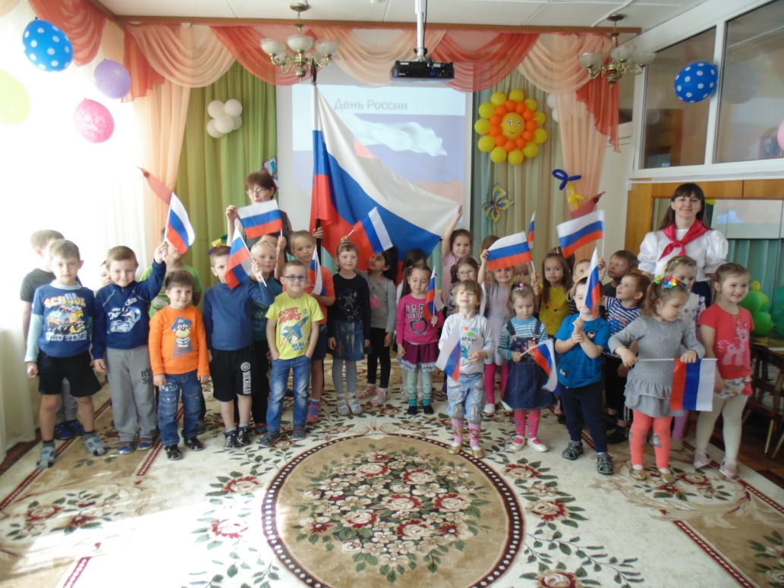
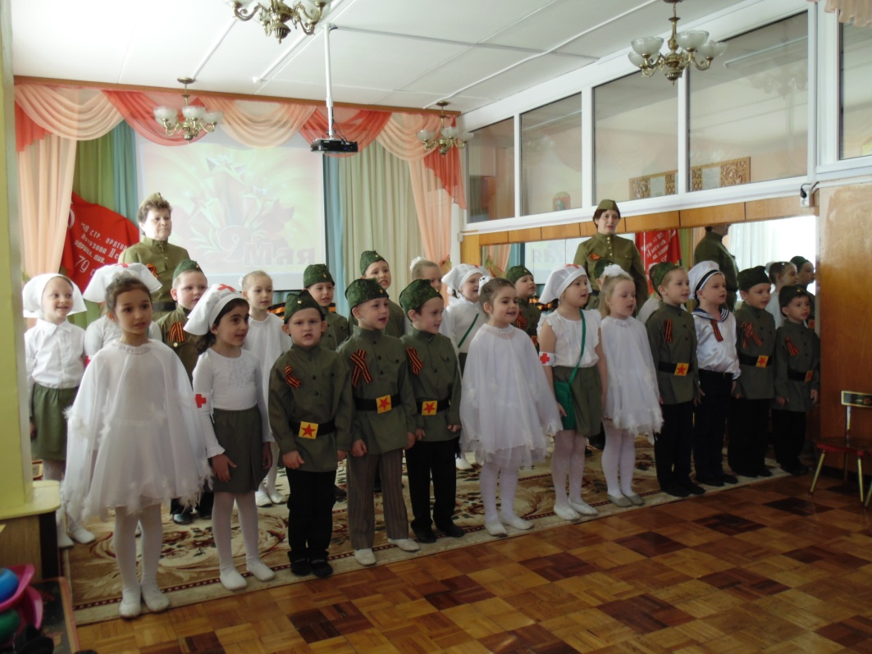
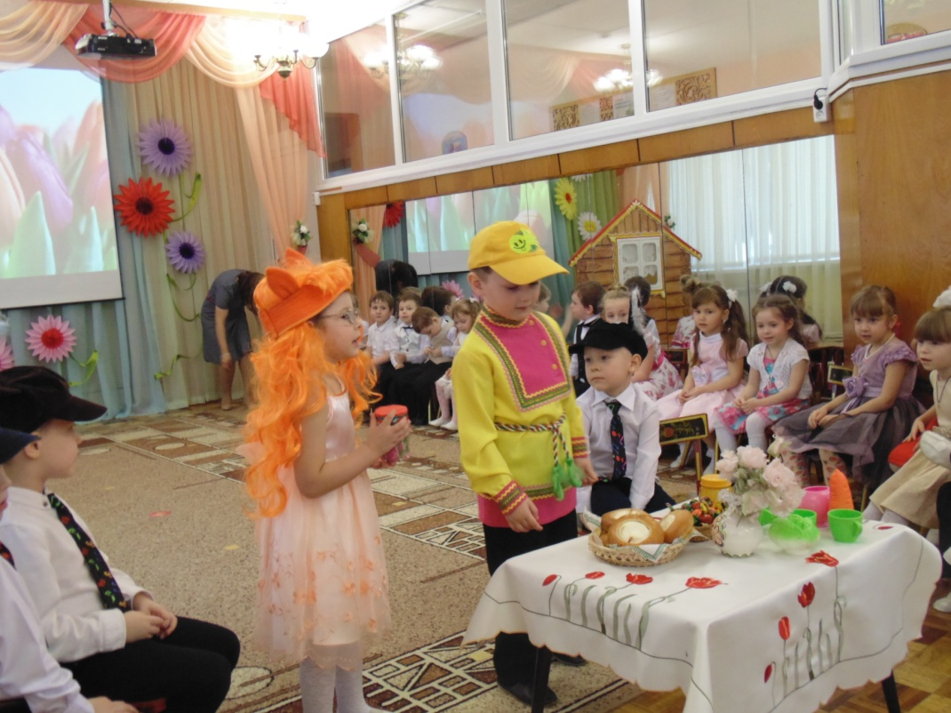
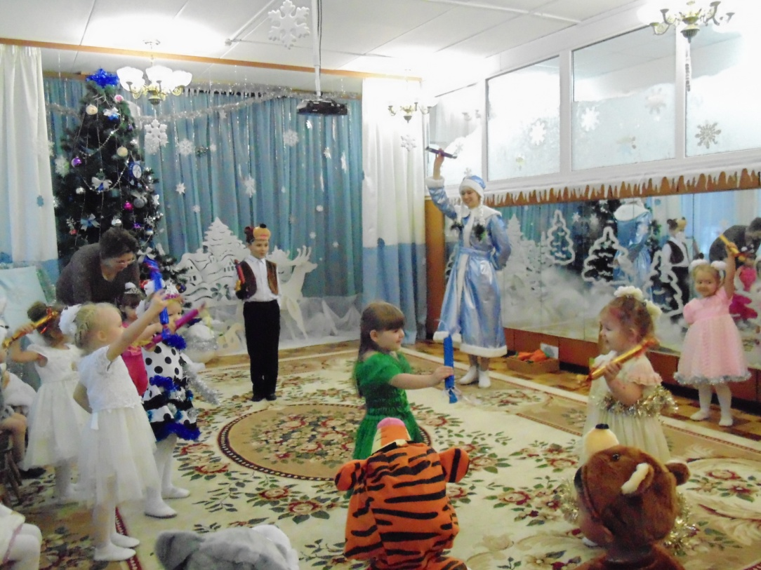

Slide 17
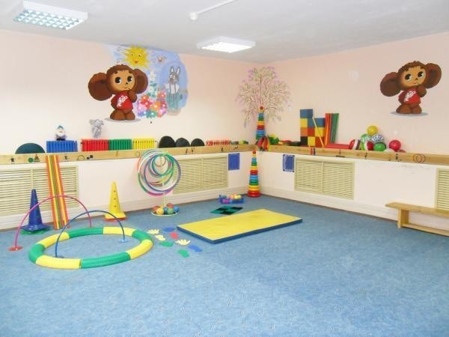
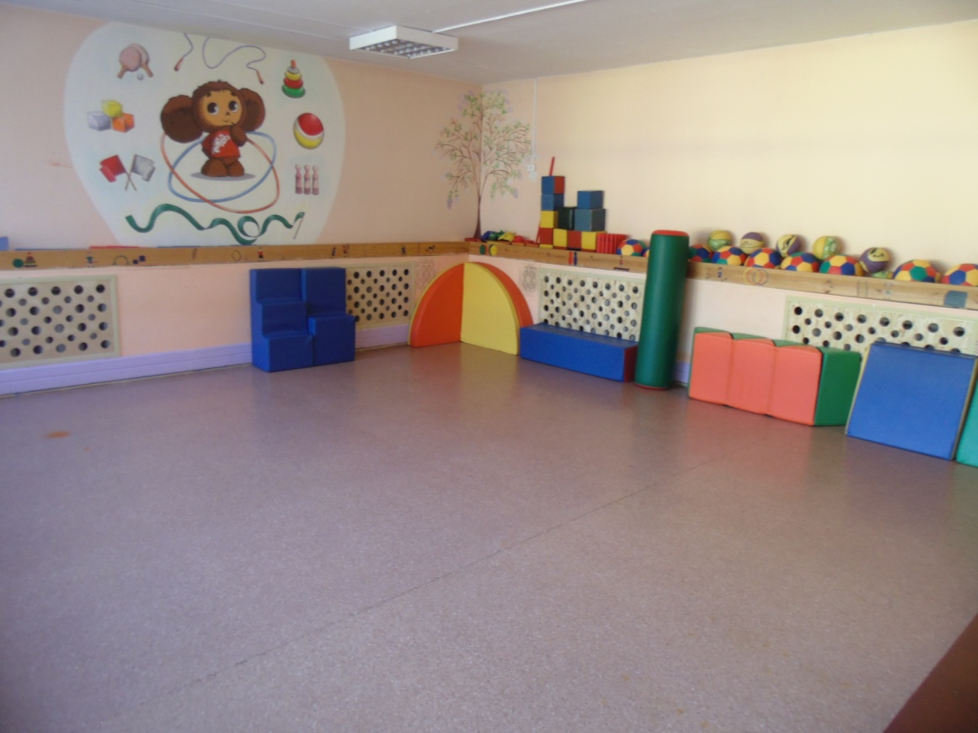
Физкультурный зал в ДОУ оборудован для обеспечения достаточного уровня двигательной активности детей. В зале много ярких и удобных моделей спортивного оборудования, в каждой группе имеются уголки с набором спортивного инвентаря, пособиями для развития мелкой и общей моторики. Для активной деятельности детей на свежем воздухе используются мячи, лыжи, санки

Slide 18
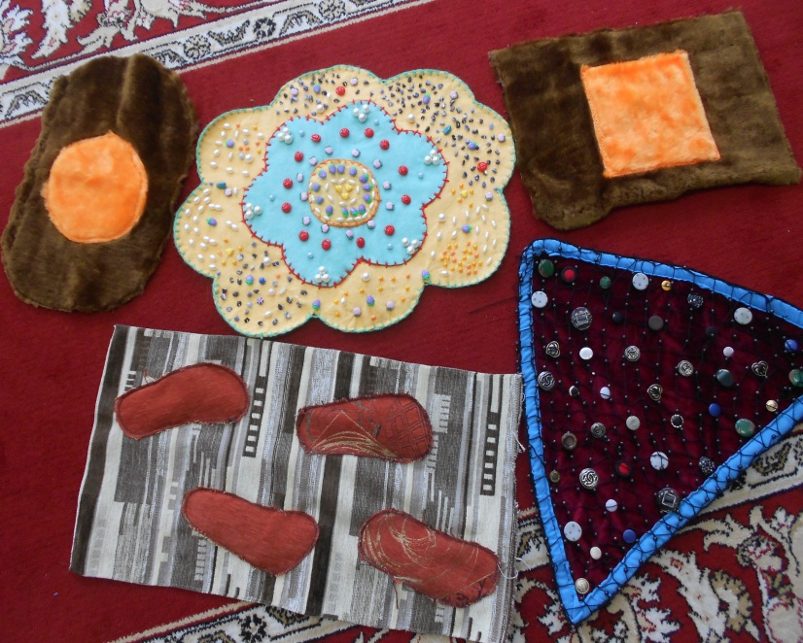
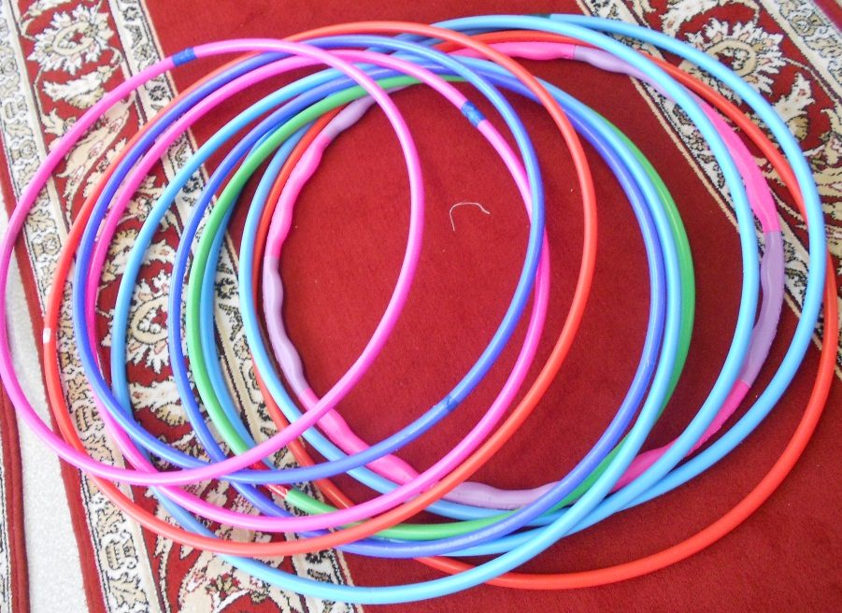
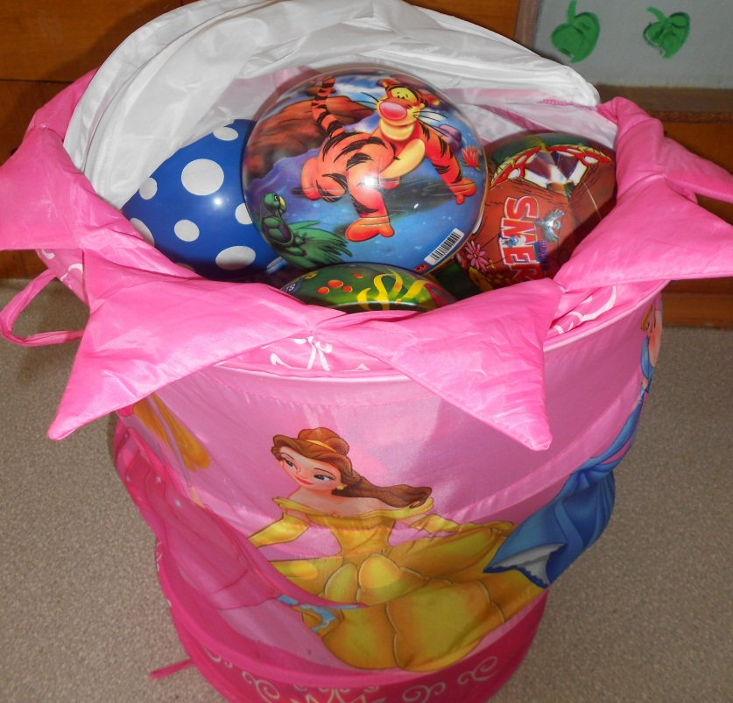
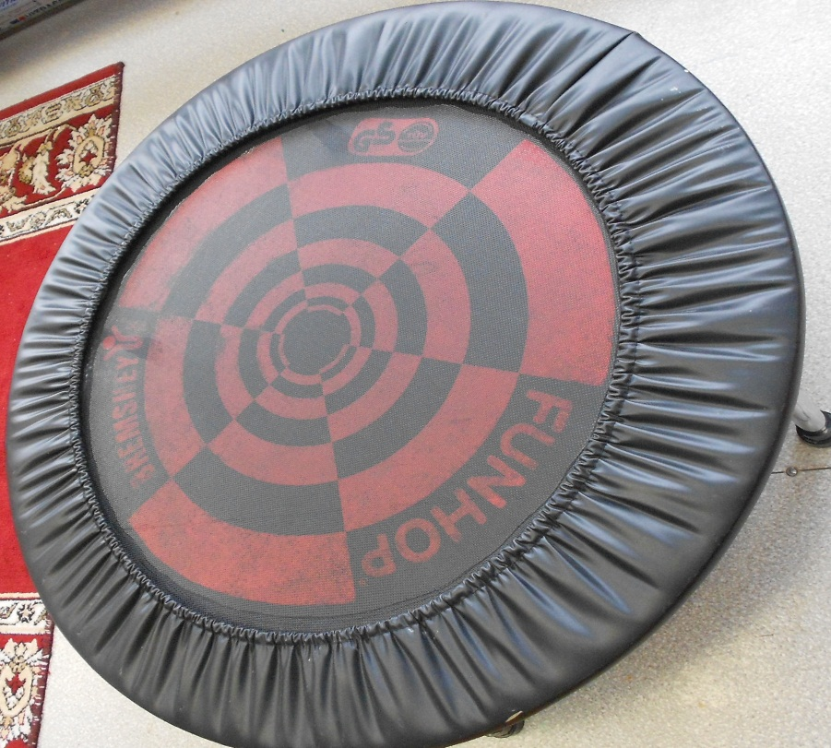

Slide 19



Методический кабинет служит в помощь педагогам и родителям, обеспечен методической, справочной, педагогической и детской литературой. Здесь создан благоприятно-психологический климат для сотрудников и родителей, для развития профессионального уровня педагогов.

Slide 20


В ДОУ имеется кабинет педагога - психолога, который представляет одно из звеньев единой системы дошкольного учреждения, он предназначен для оказания своевременной квалифицированной консультативно-методической, психологической помощи детям, родителям и педагогам по вопросам развития, обучения, воспитания, адаптации ребенка с проблемами развития.

Slide 21



Медицинский кабинет оснащен оборудованием, которое соответствует санитарно-гигиеническим требованиям, имеется достаточное количество медикаментов для оказания первой неотложной помощи, здесь же происходит осмотр детей.

Slide 22



В самом большом коридоре расположена прекрасная оранжерея, где дошкольники могут познакомится с комнатными растениями, с их строением, правильным уходом. Здесь организовываются выставки детских работ, и совместных работ с родителями.
Фотогалерея отражает жизнь ДОУ и постоянно обновляется.

Slide 23





Slide 24
При организации предметно-развивающей среды в дошкольном образовательном помещении, на территории детского сада педагоги старались учесть все, что будет способствовать становлению базовых характеристик личности каждого ребенка: закономерности психического развития, показатели здоровья дошкольников, психофизиологические и коммуникативные особенности, уровень общего и речевого развития, а также эмоционально-волевой сферы.
Педагогический коллектив ДОУ не собирается останавливаться на достигнутом. Поиск инновационных подходов к организации предметно-развивающей среды продолжается, главными критериями при этом являются творчество, талант и фантазия.

